Slide 1


Доклад
по отчету об исполнении бюджета
Каменск-Уральского
городского округа
за 2023 год
Докладчик:
Албазова Оксана Владимировна
Начальник функционального органа Администрации Каменск-Уральского городского округа
Финансово-бюджетное управление
04.04.2024 год
Notes:
1

Slide 2

Исполнение плана по доходам
Плановые назначения
9 035,8
млн. руб.
Фактическое исполнение
9 032,2
млн. руб.
2023
2023
2

Slide 3
Показатели исполнения собственных доходов
Собственные доходы бюджета в 2023 году выше соответствующих доходов 2022 года на 596,8 млн. руб.
2 399,2 млн. руб.
2023 год
2 656,4
млн. руб.
Налоговые доходы
2 399,2 млн. руб.
1 819,7млн. руб.
Собственные
доходы
Налоговые доходы
1 819,7 млн. руб.
2022 год
2 059,6
млн. руб.
Неналоговые доходы
257,2 млн. руб.
Собственные
доходы
Неналоговые доходы
239,9 млн. руб.
257,2 млн. руб.
239,9 млн. руб.
3
Notes:
3

Slide 4
Безвозмездные поступления
1 084,6 млн. руб.
ДОТАЦИИ
1 084,6 млн. руб.
ДОТАЦИИ
Плановые показатели
6 434,9
млн. руб.
1 374,9 млн. руб.
СУБСИДИИ
Фактическое исполнение
6 390,8
млн. руб.
1 371,1 млн. руб.
СУБСИДИИ
3 307,8 млн. руб.
СУБВЕНЦИИ
3 277,0 млн. руб.
СУБВЕНЦИИ
667,6 млн. руб.
ИНЫЕ МЕЖЮБДЖ.
ТРАНСФЕРТЫ
658,1 млн. руб.
ИНЫЕ МЕЖЮБДЖ.
ТРАНСФЕРТЫ
4
Notes:
4

Slide 5

Структура расходной части бюджета
Расходы на решение общегосударственных вопросов исполнены в сумме 371,2 млн. руб. | Расходы на сферу образования исполнены в сумме 4 280,7 млн. руб.
Расходы на национальную безопасность и правоохранительную деятельность исполнены в сумме 32,5 млн. руб. | Расходы на развитие культуры, кинематографии исполнены в сумме 592,4 млн. руб.
Расходы на мероприятия по развитию национальной экономики исполнены в сумме 892,7 млн. руб. | Расходы на социальную политику исполнены в сумме 721,0 млн. руб.
Расходы на реализацию мероприятий в сфере жилищно-коммунального хозяйства исполнены в сумме 1 428,3 млн. руб. | Расходы на физическую культуру и спорт исполнены в сумме 562,1 млн. руб.
Расходы на охрану окружающей среды исполнены в сумме 10,3 млн. руб. | Расходы на средства массовой информации исполнены в сумме 7,6 млн. руб.
ВСЕГО: 8 899,8 млн.руб. | Расходы на обслуживание муниципального долга исполнены в сумме 1,0 млн. руб.
5
Notes:
5

Slide 6
12 муниципальных программ
Муниципальные программы социальной направленности 5 120,6 млн. руб.
Непрограммные расходы 94,7 млн. руб.
Муниципальные программы,
направленные на создание безопасной и комфортной среды для жизни граждан 3 684,5 млн. руб.
МП Обеспечение развития гражданского общества и муниципального управления
МП Обеспечение жильем отдельных категорий граждан
МП Развитие малого и среднего предпринимательства, внутреннего и въездного туризма
МП Управление муниципальной собственностью
МП Обеспечение функционирования городского хозяйства
МП Реализация мероприятий в области градостроительной деятельности
- МП Формирование современной городской среды
МП Реализация социальной политики
МП Обеспечение функционирования жилищного хозяйства
МП Развитие муниципальной системы образования
МП Развитие сферы культуры
- МП Развитие физической культуры и спорта
Всего на реализацию муниципальных программ израсходовано 8 805,1 млн. руб. или 98,9 % от общего объема расходов бюджета
6
Notes:
6

Slide 7
Национальные проекты
ОБРАЗОВАНИЕ
ДЕМОГРАФИЯ
КУЛЬТУРА
ЖИЛЬЕ И ГОРОДСКАЯ СРЕДА
В рамках национального проекта «Образование» осуществлялось:
патриотическое воспитание детей.
В рамках национального проекта «Демография» осуществлялось:
строительство Центра бокса;
создание условий для занятий физической культурой и спортом.
В рамках национального проекта «Культура» осуществлялось:
В рамках национального проекта «Жилье и городская среда»:
благоустройство дворовых и общественных территорий.
строительство центра культурного развития;
7
Notes:
7

Slide 8
Общественно-значимые объекты развития города
установка памятной стелы «Город трудовой деятельности»
строительство второго подающего водовода от водозаборных сооружений на Нижнее - Сысертском водохранилище
модернизация систем коммунальной инфраструктуры
строительство дороги по ул. Героев Отечества
ремонт автомобильных дорог общего пользования
переселение из аварийного и ветхого жилищного фонда
предоставление социальных выплат молодым семьям на приобретение (строительство) жилья и молодым специалистам бюджетной сферы
капитальный ремонт объекта культурного наследия «Детский культурный центр»
мероприятия по приспособлению жилых помещений для инвалидов
реконструкция котельной в п. Ленинский
реализация проекта инициативного бюджетирования
«Благоустройство территории»
8
Notes:
8

Slide 9
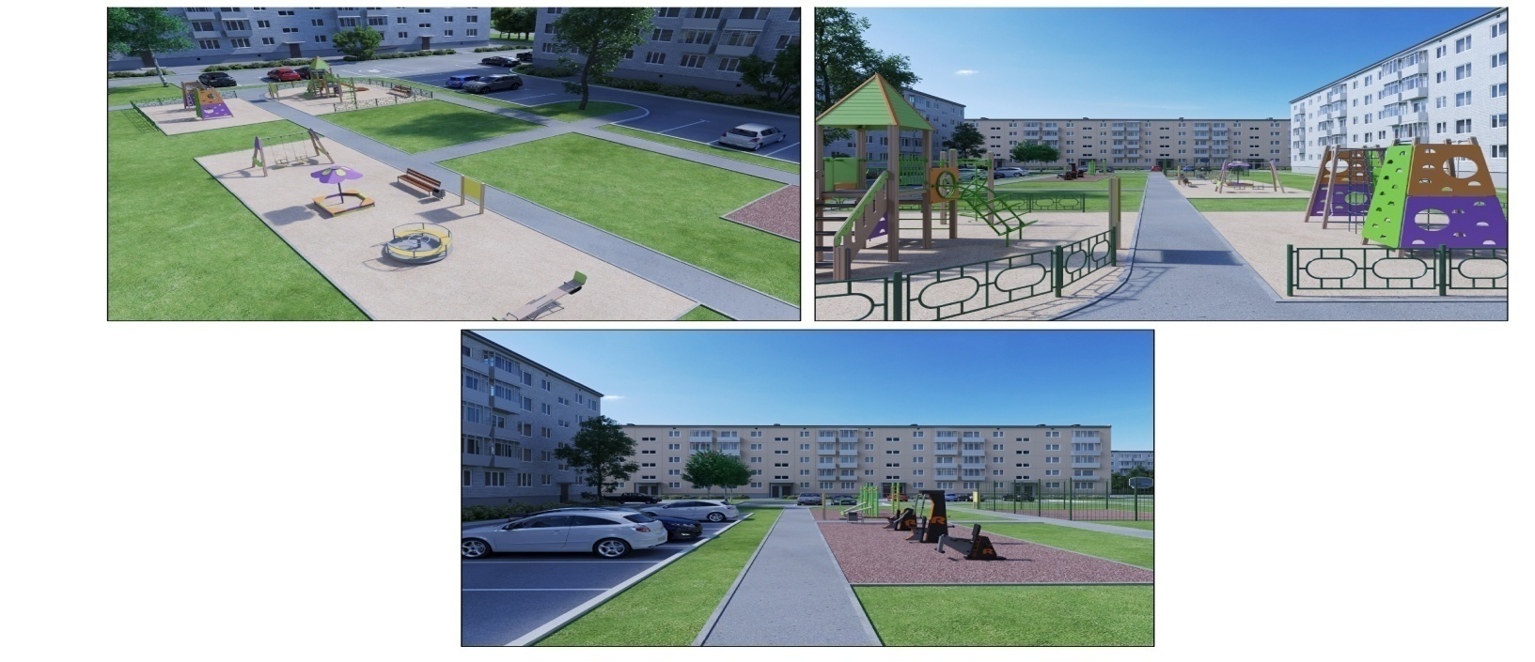
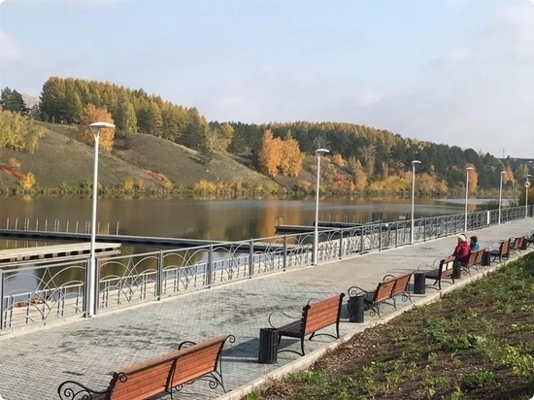
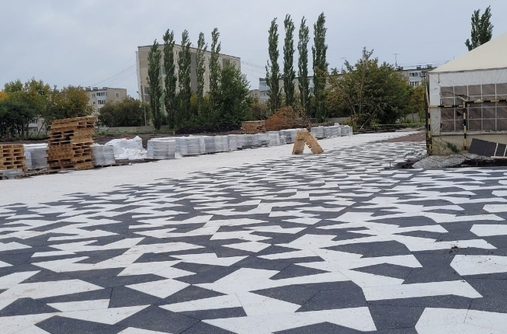
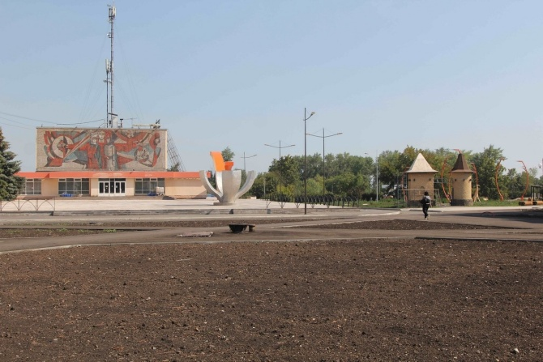
Национальный проект «Жилье и городская среда»
Мероприятия по благоустройству дворовых и общественных территорий
Комплексное обустройство
общественной территории,
прилегающей к ДК «Металлург»
Комплексное обустройство общественной территории берега р. Исеть вдоль ул. Набережная
Комплексное обустройство
общественной территории
«Байновский сад»
2024 год
9
Notes:
9

Slide 10
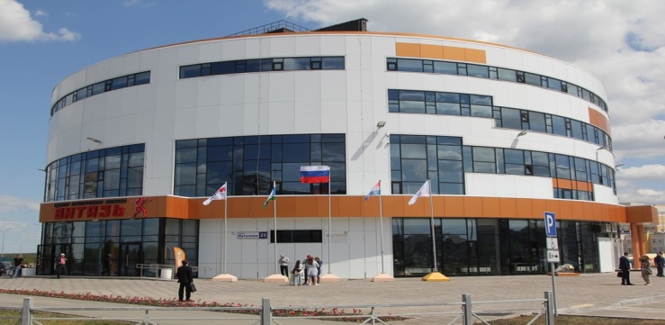
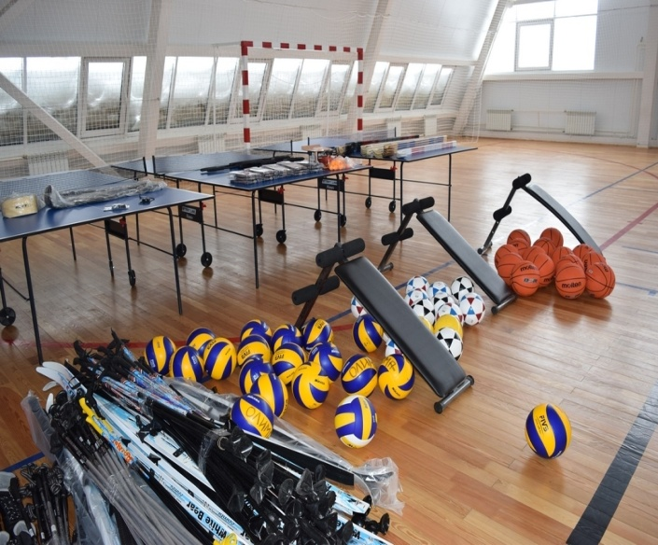
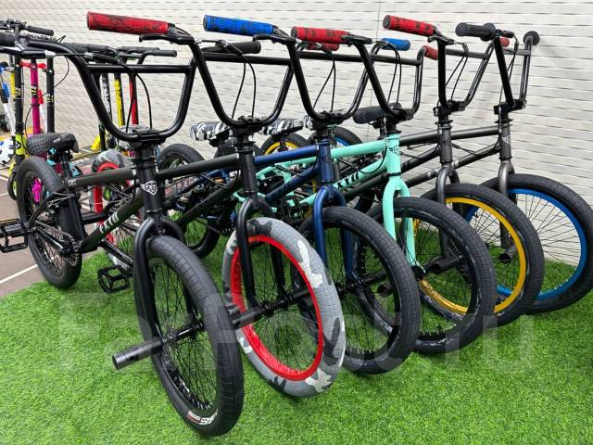
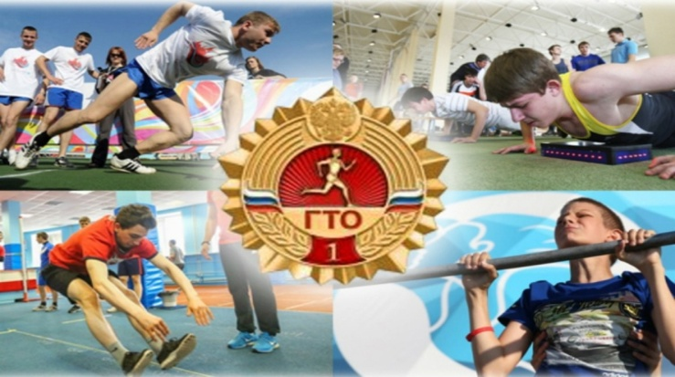
Национальный проект «Демография»
Мероприятия по созданию условий для занятий физической культурой и спортом, массовым спортом, в том числе строительство и реконструкция объектов спортивной инфраструктуры муниципальной собственности, а также подготовка спортивного резерва
Центр развития бокса «Витязь»
Поэтапное внедрение Всероссийского физкультурно-спортивного комплекса «Готов к труду и обороне» (ГТО)
Государственная поддержка
спортивных организаций для спортивных
сборных команд
2024 год
9
Notes:
10

Slide 11
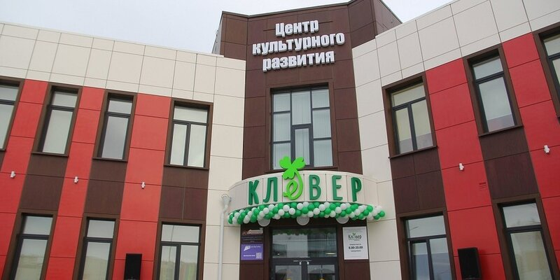
Национальный проект «Культура»
Мероприятия по развитию сети учреждений культурно-досугового типа
2024 год
9
Notes:
11

Slide 12
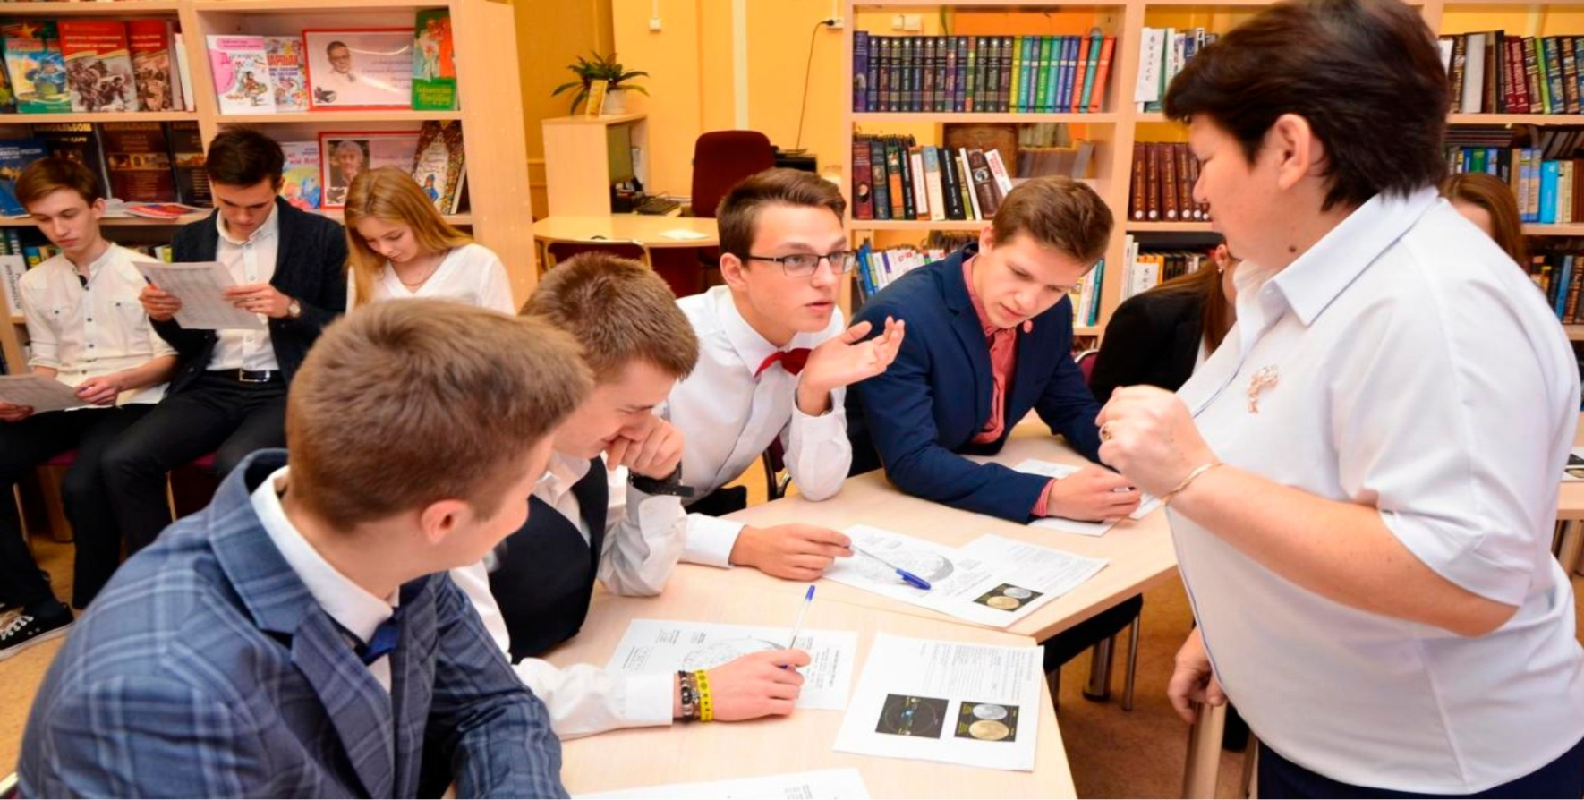
Национальный проект «Образование»
Обеспечение деятельности советников директора по воспитанию и взаимодействию с детскими общественными объединениями в общеобразовательных организациях
2024 год
10
Notes:
12

Slide 13
Основные параметры исполнения бюджета
№ | Наименование | Исполнение в 2023 году млн. руб.
1 | ДОХОДЫ | 9 032,2
2 | РАСХОДЫ | 8 899,8
3 | Дефицит (-)/ Профицит (+) | +132,4
2024 год
11
Notes:
13

Slide 14
БЛАГОДАРЮ ЗА ВНИМАНИЕ!
2024 год
12
Notes:
14

